Slide 2
Observez l’affiche.
Que remarquez-vous ?

Slide 3
Qu’est ce que c’est le prix passerelle(s)?
C’est un prix littéraire.
Et qu’est-ce qu’un prix littéraire?

Slide 4
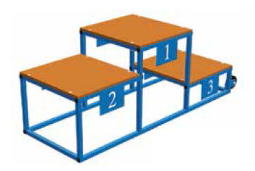
Un prix littéraire c’est une récompense que l’on donne à un écrivain pour lui dire que son livre a des qualités.

Slide 5
Vous êtes les élèves inscrits à ce prix donc : vous allez devoir voter pour votre roman préféré. L’écrivain qui aura le plus de voix sera le(la) lauréat(e) et recevra le prix passerelle(s).

Slide 6
Votre mission:
Lire 5 romans de littérature jeunesse qui ont été sélectionnés pour vous.

Slide 7
Grâce au prix passerelle(s) :
Vous allez pouvoir découvrir 5 romans qui racontent des histoires très différentes.
Vous allez apprendre à exprimer vos émotions de lecteur en expliquant pourquoi vous aimez un livre ou pourquoi vous ne l’aimez pas.
Vous allez peut-être rencontrer un auteur d’un des romans.

Slide 8
Le prix passerelle(s)
Selon vous : pourquoi lui a-t-on donné ce nom «prix passerelle(s)»
Pourquoi un « s » entre parenthèse ?

Slide 9
C’est un projet CM2/6e
Cela veut dire que des élèves de CM2 des écoles aux alentours vont lire aussi les romans cette année avec leurs institutrices.
A la fin de l’année, nous accueillerons les CM2 au CDI pour :
Un jeu ?
Un défi –lecture ?
Un spectacle ?
Un petit goûter (ah le goûter c’est sûr : il y aura des gâteaux et des boissons)

Slide 10
Avez-vous des questions?

Slide 11
Et maintenant…… Commençons par découvrir les titres des romans….. Consigne: Avec les mots que l’on vous a distribués, essayez de deviner les 5 titres.

Slide 12
Puis découvrons ensemble la première de couverture des romans….. Consigne: Essayez de relier les titres aux premières de couverture….puis tentez de deviner de quoi parle le roman.

Slide 15
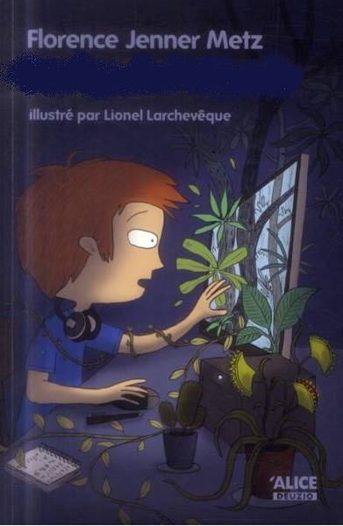

Slide 17
